Slide 1
Piešimo pamokėlė
Pingvinas kalnuose
12.03

Slide 2
Pirmiausia piešiame kalnus
Popieriaus gniužulėliu patapšnojame rausvai;
Išsiplėšiame iš atskiro lapo kalno kontūrus;
Senu dantų šepetėliu padažome melsvai;
Detaliau Žiūrėti Video.

Slide 3
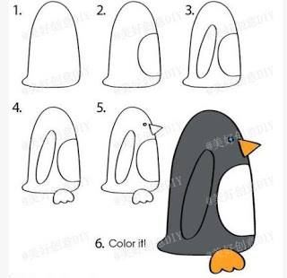
Po to pagal eiliškumą piešiame pingviną

Slide 4
Darbelių lauksiu iki gruodžio 8 d.

